Slide 1
Всероссийский урок безопасности
Подготовила:
учитель начальных классов
Вахтурова Я.С.

Slide 2
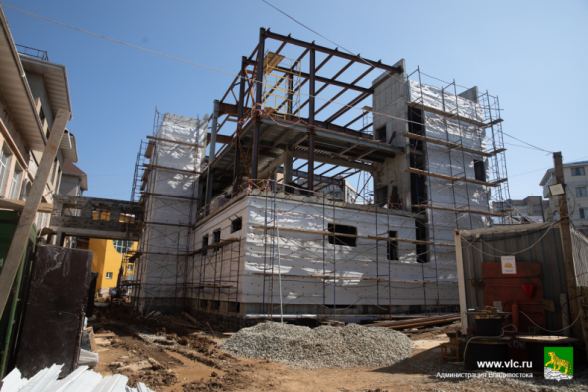
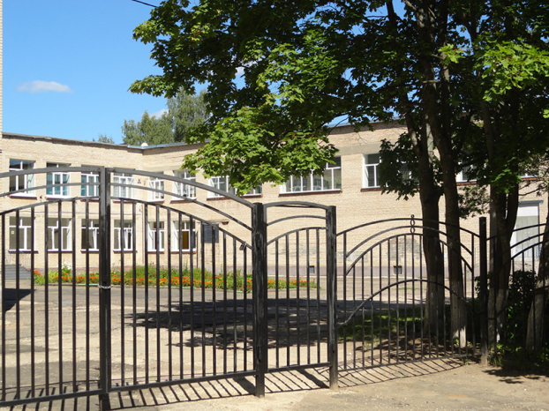
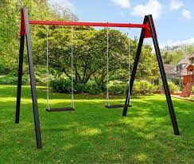
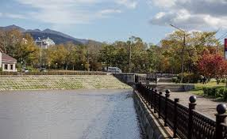
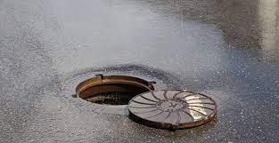
Какую опасность представляет каждый из этих объектов?

Slide 3
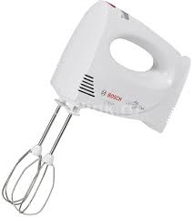
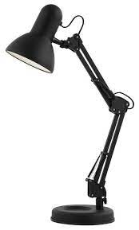
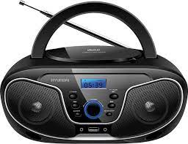
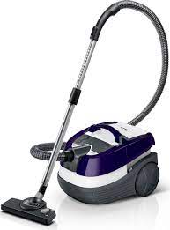
Загадки

Slide 4
Кроссворд

Slide 5
Правила пользования электроприборами
Нельзя пользоваться неисправными электроприборами.
Нельзя тянуть за шнур, если хочешь выключить электроприбор
Нельзя самим чинить, разбирать электроприборы.
Нельзя ковыряться в розетке ни пальцем, ни другими предметами.
Нельзя выключать электроприборы мокрыми руками
Электричество не терпит соседства с водой.

Slide 6
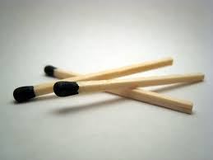
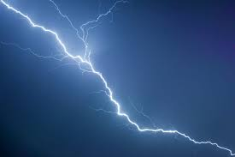
Загадки

Slide 7
Викторина «Азбука безопасности»

Slide 8
Правила поведения с незнакомцами
Старайся избегать разговоров. Если говоришь – будь вежлив.
Не входи в подъезд и лифт с незнакомыми людьми.
Не садись в машину к незнакомцу.
Не бери никаких предметов (сладости, игрушки...) у незнакомцев.
Не играй по дороге из школы домой.
Не играй в темное время на улице.
Не рассказывай чужим людям о своей семье, о соседях.
Не приглашай и не впускай незнакомых людей в квартиру.
Если потерял ключ – скажи об этом родителям.

Slide 9
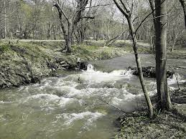
Отгадай загадку:
Мокрая тётка бежит по земле – Радость великая всей детворе. Люди от зноя в ней летом спасаются, Зимой на коньках и салазках катаются.

Slide 10
Это нужно знать!
Пожар мы быстро победим, позвонив 101
Если видишь: на дороге случилась беда – незамедлительно звони 102
Стало плохо человеку – ты не медли, не реви. Ведь помочь ему сумеешь, позвони, набрав 103
Коль почувствовал запах газа в квартире, К телефону беги и звони 104
Экстренная помощь (МЧС) 112

